Slide 1

CHÀO MỪNG CÁC BẠN HỌC SINH
đến với buổi học trực tuyến
LỚP 3A6

Slide 2
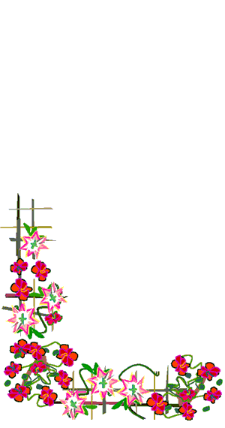
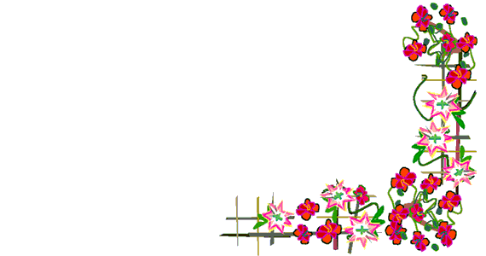
Thứ hai ngày 24 tháng 1 năm 2022
Toán
Điểm ở giữa. Trung điểm của đoạn thẳng (trang 98)

Slide 3
Điểm ở giữa. Trung điểm của đoạn thẳng.
1. Điểm ở giữa .
A
A
O
O
O
B
b
B
A, O, B là ba điểm thẳng hàng.
O là điểm ở giữa hai điểm A và B.
2. Trung điểm của đoạn thẳng .
M là điểm ở giữa hai điểm A và B. Độ dài đoạn thẳng AM bằng độ dài đoạn thẳng MB.
Viết là: AM = MB.
3 cm
3 cm
A
M
M
B
trung điểm
M được gọi là trung điểm của đoạn thẳng AB.

Slide 4
Điểm ở giữa. Trung điểm của đoạn thẳng.
1. Điểm ở giữa.
Bài 1
(nh)
Luyện tập:
S/98
A
A
O
O
O
B
B
nh
2. Trung điểm của đoạn thẳng .
3 cm
3 cm
A
M
M
B
Kết luận: SGK/98

Slide 5
Điểm ở giữa. Trung điểm của đoạn thẳng.
Bài 1
(N)
Trong hình bên:
S/98
A
M
B
M
N
O
O
N
D
C
N
a) Ba điểm thẳng hàng là:
A, M, B;
M, O, N;
C, N, D.
b) O là điểm ở giữa hai điểm M và N.

Slide 6
Điểm ở giữa. Trung điểm của đoạn thẳng.
1. Điểm ở giữa .
Bài 1
(N)
S/98
A
A
O
O
O
B
B
Bài 2
(S)
2. Trung điểm của đoạn thẳng .
3 cm
3 cm
A
M
M
B
Kết luận: SGK/98

Slide 7
Điểm ở giữa. Trung điểm của đoạn thẳng.
S/98
Bài 2. (s)
Đúng điền (Đ), sai điền (S):
2cm
Đ
a) O là trung điểm của đoạn thẳng AB.
2cm
A
O
B
S
b) M là trung điểm của đoạn thẳng CD.
2cm
2cm
c) H là trung điểm của đoạn thẳng EG.
M
S
C
D
S
d) M là điểm ở giữa hai điểm C và D.
2cm
3cm
Đ
e) H là điểm ở giữa hai điểm E và G.
E
H
G

Slide 8

Điểm ở giữa. Trung điểm của đoạn thẳng.
1. Điểm ở giữa:
Bài 1. (N)
S/98
A
A
O
O
O
B
B
Bài 2. (S)
Bài 3
(V)
2. Trung điểm của đoạn thẳng:
3 cm
3 cm
B
I
I
C
A
M
M
B
O
O
O
D
Kết luận: SGK/98
A
G
K
K
E

Slide 9
Điểm ở giữa. Trung điểm của đoạn thẳng.
Bài 1.(nh)
S/98
Bài 2. (S)
Bài 3. (V)
B
I
- I là trung điểm của đoạn thẳng BC.
I
C
O
- K là trung điểm của đoạn thẳng GE.
O
O
D
A
- O là trung điểm của đoạn thẳng AD.
G
K
K
E
- O là trung điểm của đoạn thẳng IK.

Slide 10
Điểm ở giữa. Trung điểm của đoạn thẳng.
Điền đúng (Đ), sai (S) vào ô trống:
Củng cố, dặn dò:
?
B
2 cm
E
I
3 cm
D
C
3 cm
O
3 cm
D là điểm ở giữa hai điểm E và B.
b) I là điểm ở giữa hai điểm B và C.
c) O là trung điểm của đoạn DC.
d) I là trung điểm của đoạn BC.
S
Đ
Đ
S

Slide 11




Dặn dò:
Hoàn thành bài 3 (trang 98) vào vở Toán.
Đọc trước bài: Luyện tập. So sánh các số trong phạm vi 10 000 ( trang 100).

Slide 12


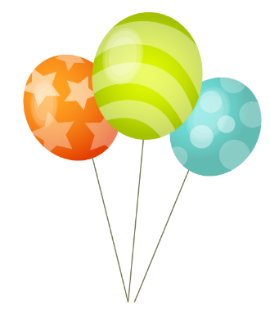
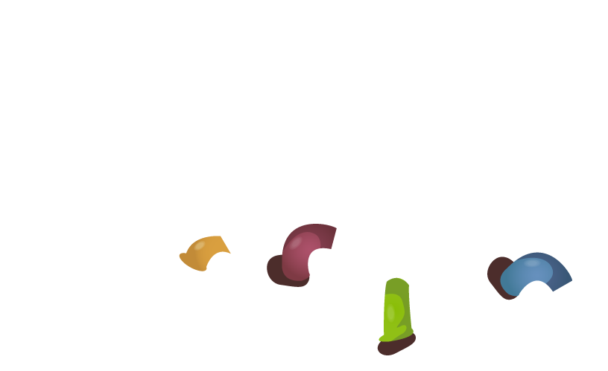


Chào tạm biệt các em!

